Slide 1
메모리
나예빈

Slide 2
메모리 계층
레지스터
CPU 안에 있는 작은 메모리
기억용량
캐시
CPU와 RAM 사이에 있는 메모리
주 기억 장치 (RAM)
시스템 메모리 모듈에 장착돼 있는 메모리
휘발 속도
보조 기억 장치
HDD, SSD로 하드웨어 쪽에 있는 메모리
Notes:
메모리에는 네 가지 유형의 계층이 존재하는데요 컴퓨터는 일반적으로 이 네 가지의 메모리 계층은 각각 휘발 속도나 기억 용량, 크기, 경제성이 상이하고, 데이터들마다 자주 이용하는 데이터나 자주 이용하지 않는데 가지고 있어야 할 데이터 등이 존재해 메모리 계층을 가지고 있습니다.
메모리 계층을 보시면 최상단에 레지스터, 최하단에 보조 기억 장치가 있습니다. 위에서 아래로 내려갈수록 기억 용량이 크고, 아래에서 위로 갈수록 휘발 속도와 데이터 전송 속도의 차이가 커집니다.
지금부터 나오는 메모리 계층의 색을 잘 기억해 주세요. 아래에서부터 하나씩 설명하고 넘어가겠습니다.

Slide 3
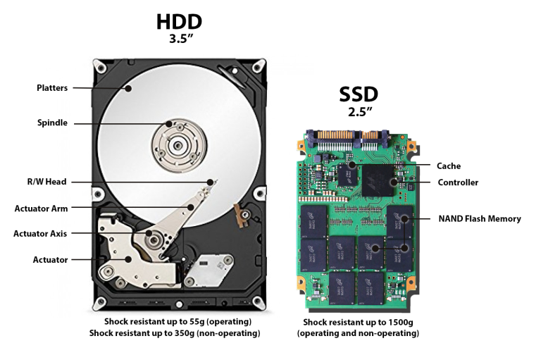
보조 기억 장치
- 하드웨어 쪽에 있는 메모리
- 전원 공급과 상관없이 데이터 영구적으로 저장
보조 기억 장치
Notes:
보조 기억 장치는 하드웨어 쪽에 있는 메모리로, 컴퓨터 외부 장치로 연결되거나 내장된 저장 장치 형태로 존재해 실제로 데이터를 장기적으로 저장해 웬만한 데이터는 다 저장돼 있다고 보시면 됩니다.

Slide 4
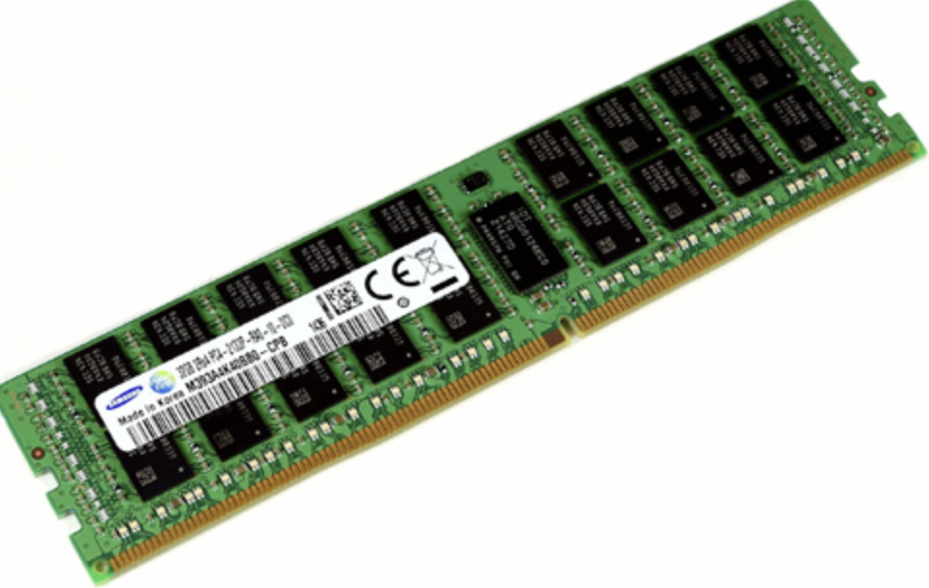
주 기억 장치
- RAM = Random Access Memory
일반적으로 메모리라고 칭하는 계층
보조 기억 장치로부터 필요한 데이터를 복사해 임시 저장 후
CPU에게 빠르게 전달함
- 전원 공급에 의해 데이터가 사라짐
주 기억 장치
Notes:
다음은 보조 기억 장치보다 상대적으로 빠르지만 기억 용량은 상대적으로 적은 주 기억 장치인데요. 이곳이 저희가 흔히들 들어 봤던 RAM이 속한 계층입니다. RAM은 Random Access Memory의 약자로, 저는 왜 주 기억 장치의 약자에 Random, 즉, 무작위라는 의미가 들어갔는지 궁금해져서 검색해 보니 메모리의 어떤 위치라도 접근 시간이 동일하다는 의미로, 무작위의 위치에 접근해도 같은 시간에 접근할 수 있다는 의미로 담긴 것이라고 합니다. 앞으로 나오는 내용들에서 메모리라고 말하는 것들은 다 RAM이라고 생각하셔도 무방합니다.
이 RAM은 하드디스크와 같은 보조 기억 장치로부터 필용한 데이터를 복사해 임시로 저장하여 필요할 때마다 CPU에게 빠르게 전달합니다.
다음은 캐시인데요. 계층 구도에서 보시면 알겠지만 레지스터는 휘발 속도와 데이터 전송 속도가 엄청 빠르고, 그거에 비하면 RAM은 느려 이 둘 사이에 편차가 발생하게 됩니다. 이때 속도 차이에 따른 병목 현상을 줄이기 위해 있는 계층인데, 지역성을 가지고 있다는 특징이 있습니다.

Slide 5
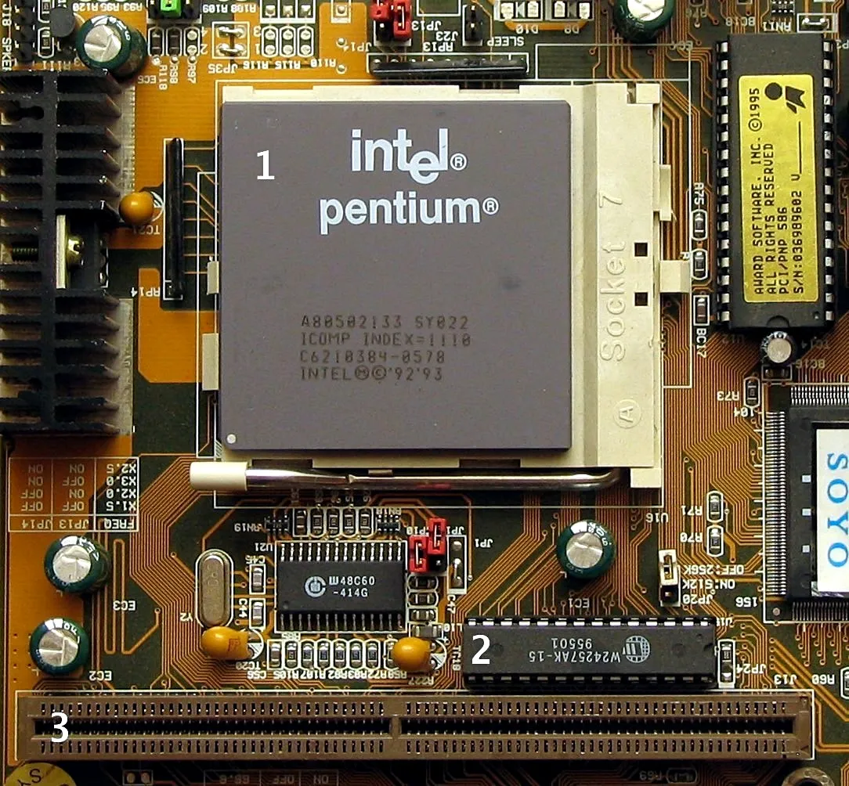
캐시
- CPU와 RAM 사이의 속도 차이에 따른 병목 현상을 줄이기 위한 메모리 계층 = CPU 성능 최적화
자주 사용하는 데이터와 명령어를 임시 저장
지역성 (Locality) 존재
시간 지역성 :: 효율적으로 빠르게 접근
공간 지역성 :: 연관된 데이터를 한번에 접근
캐시
Notes:
다음은 캐시인데요. 계층 구도에서 보시면 알겠지만 레지스터는 휘발 속도와 데이터 전송 속도가 엄청 빠르고, 그거에 비하면 RAM은 느려 이 둘 사이에 편차가 발생하게 됩니다. 이때 속도 차이에 따른 병목 현상을 줄이기 위해 있는 계층인데, 지역성을 가지고 있다는 특징이 있습니다.
지역성에는 시간 지역성과 공간 지역성이 있는데요. 시간 지역성은 효율적으로 빠르게 접근하려는 특성이고, 공간 지역성은 연관된 데이터를 한번에 접근하려는 특성입니다.
예를 들어 설명하자면 요리할 때 자주 사용하는 소금이나 후추 등은 가까운 곳에 두어 쉽게 접근할 수 있게 하여 효율적이게 접근하는 것이 시간 지역성이고, 재료를 작업대의 인접한 공간에 정리해 요리하는 동안 필요한 재료를 한번에 꺼낼 수 있게 하는 게 공간 접근성입니다.

Slide 6
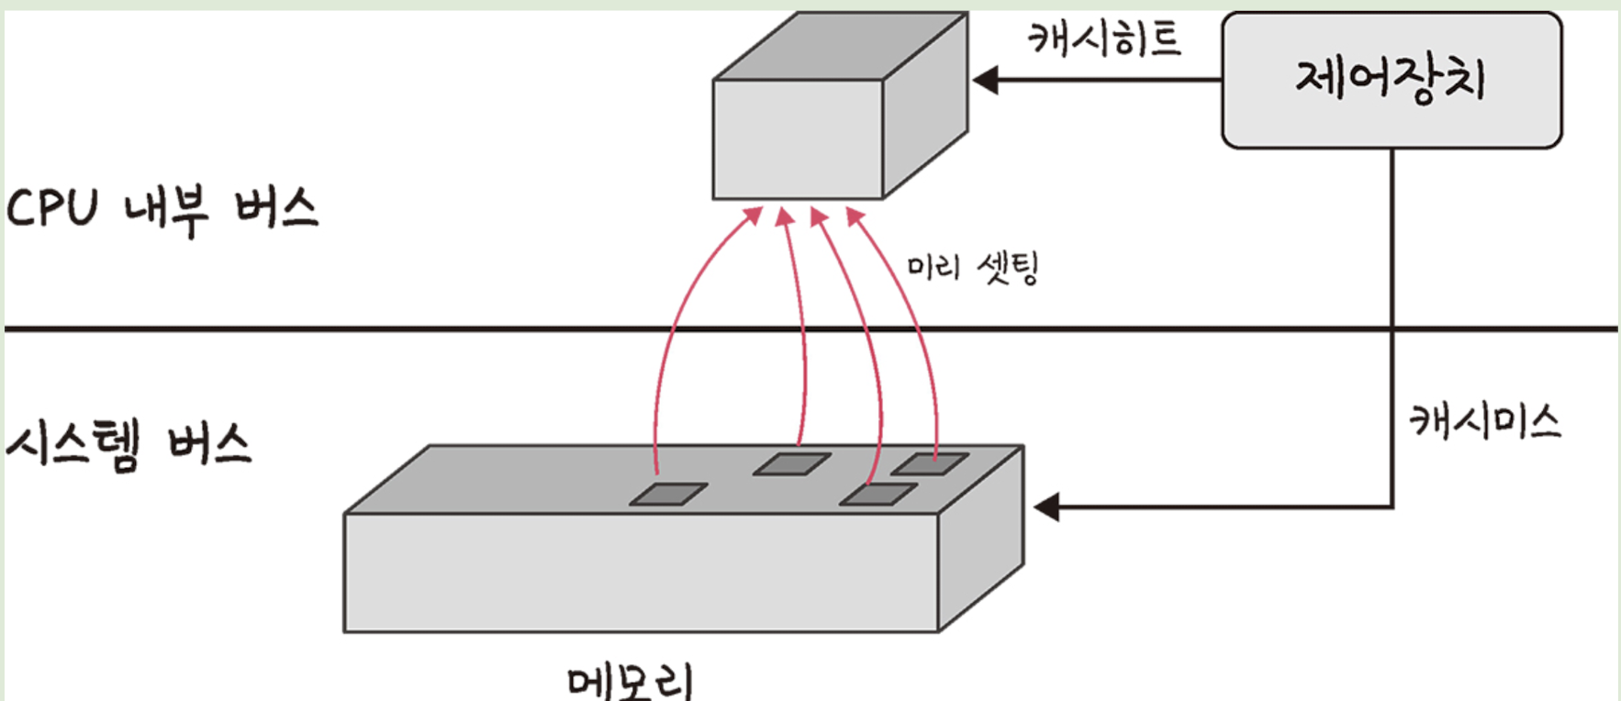
캐시
캐시 히트 캐시에서 원하는 데이터를 찾음
캐시 미스 캐시에서 원하는 데이터를 찾지 못함
캐시 매핑 캐시 히트를 위해 메모리와 캐시를 매핑 시키는 과정
직접 매핑(순서 O), 연관 매핑(순서 X, 관련성), 집합 연관 매핑(직접+연관)
Notes:
자주 사용하는 데이터와 명령어가 저장돼 있는 캐시에서 CPU가 원하는 데이터를 발견하였을 때 캐시 히트, 그러지 못했을 때는 캐시 미스라고 정의합니다.
캐시에서 CPU가 필요한 데이터를 발견하면 좋겠지만 그러지 못하여 캐시 미스가 발생했을 때, 어쨌거나 CPU에 데이터를 전달해야 데이터에 대한 처리가 이루어지기 때문에 이때는 주 메모리로 내려가서 데이터를 찾아야 합니다. 캐시 계층에서 발견하면 전송 속도가 빨라 CPU가 원활한 처리를 이루겠지만, 캐시 미스의 상황에서는 주 메모리 장치에서 찾아 보내는 것이기 때문에 전송 속도가 현저히 느려져 CPU의 이용이 줄어들게 되는 것입니다
이때 CPU의 레지스터와 주 메모리 RAM 사이에서 캐시가 히트 되기 위해 메모리와 캐시를 매핑 하는 것을 캐시 매핑이라고 하는데요. 그렇게 중요해 보이지 않아 간단하게 설명하고 넘어가겠습니다. 직접 매핑은 메모리와 캐시를 순서대로 매핑하는 것으로 순서가 정해져 있어 처리가 빠르지만 충돌이 많고, 연관 매핑은 순서가 정해져 있지 않지만 연관된 것끼리 엮어야 돼 전체를 탐색해야 해서 속도가 느립니다. 그리고 집합 연관 매핑은 이 둘의 장점만 보완해 만들어진 것으로 순서를 일치시킨 뒤, 집합을 둬 전체적으로 검색하지 않아도 효율적이게 발견할 수 있습니다.

Slide 7
캐시
웹 브라우저의 캐시
종류 | 쿠키 | 로컬 스토리지 | 세션 스토리지
만료 기한 | O | X | X
저장 용량 | 4KB | 5MB | 5MB
특징 | Httponly 옵션이 없을 경우 다른 도메인에도 쿠키가 자동으로 전송되며, 서버에서 만료 기한을 정함 | 웹 브라우저를 닫아도 유지가 되며, 클라이언트만 수정할 수 있음 | 탭 단위로 생성되어 클라이언트에 의해 탭을 닫으면 삭제되고, HTML5를 지원하는 웹 브라우저에서만 사용 가능
Notes:
이렇게 물리적 메모리인 캐시에 대해 알아보고 있을 때 문득 이런 생각이 드셨을 겁니다. 그러면 웹 브라우저에서 말하는 캐시도 메모리 계층에 속하는 그 캐시를 말하는 건가? 둘 다 데이터 접근을 빠르게 하려는 목적으로 사용되긴 하지만 저장되는 위치와 구현 방식 등이 달라 같다고 할 수 없습니다.
그렇다면 웹에서의 캐시는 어떤 종류가 있을까요?
쿠키는 만료 기한이 서버에 의해 정해지는 형태로, 최대 4KB까지 저장할 수 있으며, HttpOnly 옵션이 없을 경우 다른 도메인에도 쿠키가 자동으로 전송돼 보안의 위험이 큽니다. 주로 로그인이나 쇼핑 카트 목록에 이용됩니다.
로컬 스토리지는 만료 기한이 없고, 클라이언트에 의해서만 수정되기 때문에 영구적으로도 저장할 수 있습니다. 사용자가 선택한 웹사이트의 테마나 언제든 동일한 환경으로 나타내야 하는 것들 또는 오프라인 데이터를 유지하는 데 이용됩니다.
세션 스토리지도 만료 기한이 없지만, 탭 또는 세션이 닫히기 전까지만 유지됩니다. 탭끼리 독립적으로 세션 데이터를 유지하기 때문에 단기적으로 보관해야 할 데이터들을 저장합니다.

Slide 8
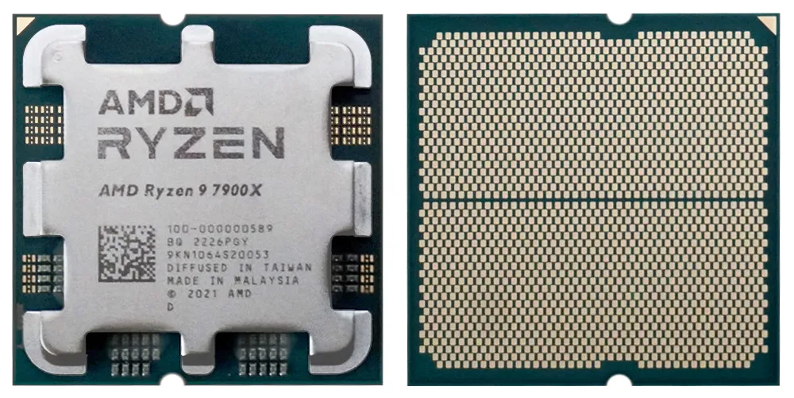
레지스터
CPU 내부에 있는 가장 빠른 메모리
프로세스의 성능을 극대화하는 데 중요한 역할
다양한 연산에 이용됨
레지스터
Notes:
마지막으로 최상단에 있는 레지스터입니다. 레지스터는 아주 작은 사이즈로 데이터 전송 속도나 휘발 속도가 엄청 빠르고, CPU 안에 위치합니다.
CPU 안에서 레지스터는 데이터를 처리하거나 주소를 계산하고, 또는 명령어를 실행하는 데 이용됩니다. CPU 하나에 수백 개의 레지스터들이 존재합니다. CPU의 사진을 보시면 바깥에 금색 반도체 회로와 수백 개의 점박이들이 레지스터인가? 하고 오해할 수 있지만 레지스터는 말했듯이 CPU의 내부에 있고, 저건 핀이라고 합니다. 패주로 메인보드와 연결돼 외부와 통신할 수 있게 해 주는 부분들입니다.

Slide 9
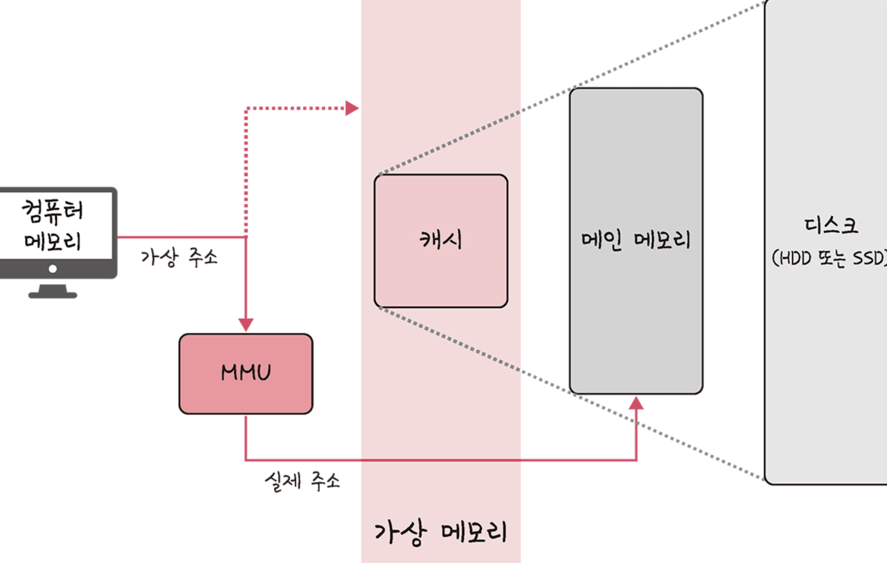
메모리 관리
가상 메모리(virtual Memory)
컴퓨터가 실제로 이용 가능한 메모리 자원을 추상화 하여 사용자들에게 매우 큰 메모리로 보이게 만드는 것
어째서? 주어진 물리적 메모리의 한계를 최대한 효율적으로 사용해 관리와 보안을 강화하기 위해!
가상 주소(logical address)
프로그램이 사용하는 주소
페이지 디렉터리, 페이지 테이블 등으로 구성
페이지 테이블? MMU에서 실제 주소로 변환할 때 사용되는 데이터 구조
실제 주소(physical address)
실제 메모리 상에 있는 주소
스와핑(Swapping)
- RAM의 용량이 부족하여 RAM에 없는 데이터에 접근할 때 발생하는 페이지 폴트를 방지하기 위해 하드 디스크에서 필요한 데이터를 가져옴
Notes:
이제 메모리 계층에 대해 알아보았으니 각 계층에 있는 메모리들을 어떻게 활용해야 극한의 효율을 얻을 수 있을지 알아보겠습니다. 컴퓨터는 실제로 이용 가능한 메모리 자원을 추상화 하여 사용자들에게 매우 큰 메모리로 보이게 만드는 가상 메모리라는 걸 가지고 있는데요. 왜 주어진 대로 사용하지 실제 메모리 자원보다 커 보이려고 하는 걸까요? 바로 주어진 물리적 메모리의 한계를 최대한 효율적으로 사용해 관리와 보안을 강화하기 위해서입니다.
아까 말한 메모리 계층들의 특징을 살펴보면 계층마다 어떤 데이터를 저장해야 할지에 대해서 알 수 있었습니다. 이 특징들을 이용해 자주 사용하는 데이터라면 캐시에, 자주 사용하지 않지만 필요할 수 있는 데이터라면 디스크에 넣는 등 효율적으로 사용하면 똑같이 주어진 크기여도 더 효율적으로 사용해 관리와 보안을 강화할 수 있기 때문입니다.
어떤 프로세스가 메모리에 접근하여 데이터를 찾으려고 할 때 운영체제가 해당 프로세스에 가상 주소를 할당해 주고, 그 가상 주소를 메모리 관리 유닛(MMU)에게 주면 가상 주소 안에 있던 페이지 테이블을 통해 실제 물리적 주소로 변환되어 캐시에서 필요한 데이터를 찾습니다. 이때 캐시 히트와 캐시 미스 중 하나가 발생하게 됩니다.
이게 가상 메모리랑 어떤 연관이 있는 걸까요? 프로세스는 서로 독립된 가상 주소 공간을 부여받아 서로의 메모리 영역에 영향을 주지 않고, 또 암호화하여 보안을 강화시키는 부분입니다.
그런데 실제 주소를 받아 RAM에서 필요한 데이터를 찾고 있는데 해당 데이터가 없을 때…… 이때도 캐시 미싱이라고 할까요? 아닙니다. 캐시 미싱은 캐시 계층에서 해당되는 거고, 저희는 RAM에서 찾다 발견하지 못한 거기 때문에 이때는 페이지 폴트라고 합니다.
가상 메모리에서는 이러한 페이지 폴트를 방지하기 위해 만약 RAM에 해당 데이터가 없다면 보조 기억 장치인 하드 디스크의 일부분에서 가져와 실제 RAM에 존재하는 것처럼 데이터를 전달합니다. 이때 RAM에서는 사용하지 않는 일정 공간을 하드 디스크에 주며 교환을 합니다.
이해가 안 되셨다면 이런 예시를 들어 보겠습니다. 비디오 게임에서 플레이어가 새로운 지역으로 이동할 때 가 본 적 없는 지역에 대한 데이터가 메모리에 저장돼 있지 않을 경우 페이지 폴트가 생길 수 있는데요. 이때 하드 디스크에서 새로운 지역의 데이터를 가져와 계속 진행될 수 있게 하는 것입니다.

Slide 10
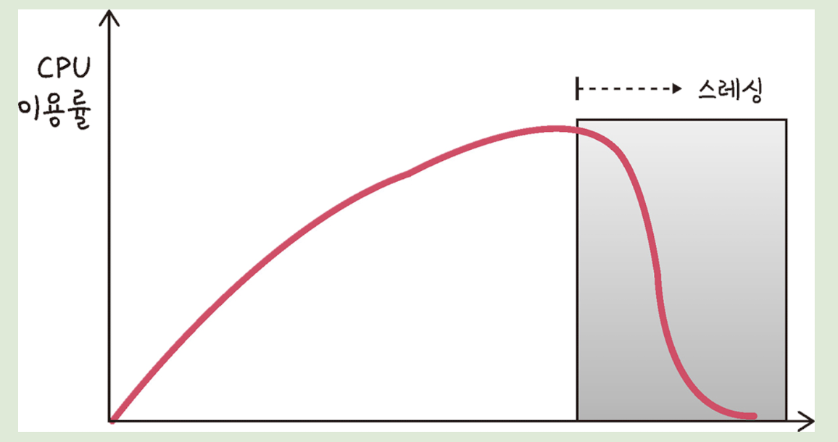
메모리 관리
스레싱(thrashing)
- 메모리의 페이지 폴트율이 높은 것을 의미
- 이로 인해 컴퓨터 성능 저하 초래
해결법
메모리 늘리기
HDD 사용 중이라면 SSD로 바꾸기
작업 세트
지역성을 통해 결정된 페이지 집합을 미리 만들어 로드
탐색에 드는 비용이 줄고, 스와핑도 줄어듦
최근에 자주 접근한 페이지들을 집합으로 만들어 메모리
에 효율적으로 로드함
특징
성능 저하 프로그램 응답 속도가 느려지거나 멈추는 현상
높은 디스크 I/O 하드 디스크에서 페이지를 계속 읽고 쓰는 작업이 증가함
CPU 이용률 저하 CPU 이용률이 낮아짐
Notes:
가상 메모리의 스와핑이라는 기능이 무조건 좋기만 한 건 아닙니다. 스와핑이 과다하게 발생하면 메모리의 페이지 폴트율이 높은 것을 의미하여 스레싱이 생기는데요. 스레싱이 생기면 컴퓨터 성능의 저하를 초래할 수 있습니다.
메모리에 너무 많은 프로세스가 동시에 올라가면 스와핑이 많이 일어나게 되어 가상 메모리에서 CPU에 전달해 CPU의 빠른 회전을 유발해야 되는데, ram에 없는 데이터를 찾기 위해 하드디스크에서 찾은 뒤 cpu로 전달하면 전달 속도가 압도적으로 느리기 때문에 CPU가 작업을 수행하지 않고 대기 상태에 있게 돼 이용률이 낮아지게 됩니다. 이때 운영체제는 CPU가 한가하다고 생각해 가용성을 높이기 위해 더 많은 프로세스를 메모리에 올리게 되고, 데이터를 찾기 위해 반복하며 점점 실제 작업을 수행하지 못하는 악순환에 빠져 응답성이 떨어져 컴퓨터의 성능이 저하되는 것입니다.
그렇다면 어떻게 해결해야 할까요?
첫번째로 제일 단순한 방법은 메모리를 늘리는 것입니다. 스레싱은 주로 메모리 크기가 부족해서 발생하기 때문입니다. 두 번째로는 HDD를 사용 중이라면 SSD로 바꾸는 것입니다. SSD가 상대적으로 속도가 빠르기 때문입니다. 세 번째로는 작업 세트를 만드는 것입니다. 작업 세트는 프로세스의 과거 사용 이력인 지역성을 통해 결정된 페이지 집합을 만들어 미리 메모리에 로드하는 것인데요. 미리 만들어 둔 게 있으니 탐색에 드는 비용도 줄고, 스와핑도 줄게 됩니다. 예를 들면 도서관에서 사용자가 자주 찾는 책을 정기적으로 정리해 한곳에 배치하는 방식인 겁니다.
아래 스레싱의 특징은 간단히 눈으로 훑고 넘어가겠습니다

